Slide 1

大学物理实验 I·第一章
误差与数据处理
授课教师 陈中钧

Slide 2
大学物理实验I·第一章 误差与数据处理
讲授内容(6.8学时)
1 前言
2 第一节 测量与误差
3 第二节 测量不确定度
4 第三节 有效数字
5 第四节 数据处理

Slide 3
误差与数据处理·数据处理
第四节 数据处理
一、列表法
二、作图法
三、逐差法
四、最小二乘法
五、计算机辅助处理数据

Slide 4
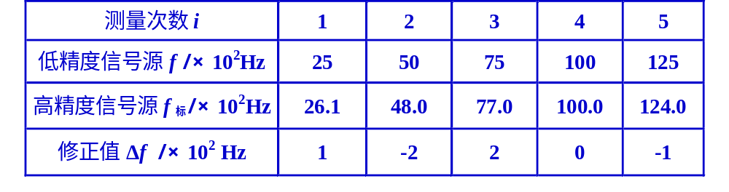
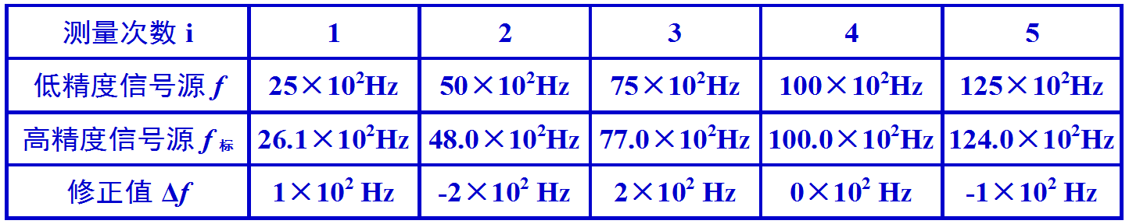
误差与数据处理·数据处理
一、列表法
原始数据
表格
： 明确 有序 简洁
必要的中间过程
表1 低频信号源频率校正测试数据和修正值

Slide 5
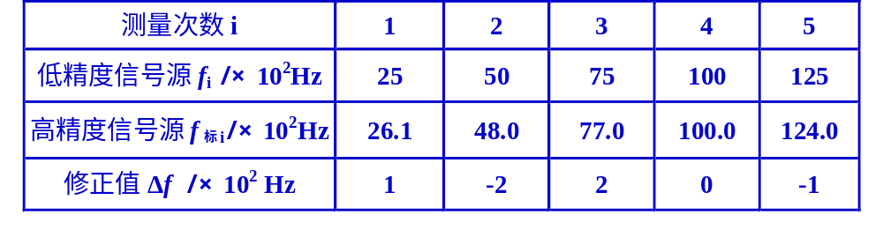
误差与数据处理·数据处理
一、列表法
注意！本课程要求表中的间接测量值必须在表后列出完整的计算过程；
如果是同类计算，必须列出其中一个完整的计算过程。
表1 低频信号源频率校正测试数据和修正值
表中第1个待校正频率f₁的修正值：
Δf₁ = f₁ - f_{标1} = (25-26.1)× 10² = 1 × 10² ( Hz)

Slide 6
误差与数据处理·数据处理
例 1.1 列表法示例
表2 巨磁阻效应传感器测量载流导线电流实验数据及测试结果
载流导线 | 细直漆包线 |  |  |  |  | U形漆包线
I_{标} /mA | 50 | 100 | 150 | 200 | 220 | 50 | 100 | 150 | 200 | 220
U₁ /mV | -12.77 | -14.26 | -16.61 | -17.17 | -17.21 | -14.77 | -18.13 | -20.43 | -24.78 | -25.14
U₂ /mV | -10.61 | -9.69 | -8.23 | -7.88 | -7.86 | -9.37 | -7.29 | -5.86 | -3.17 | -2.94
U / mV | 1.08 | 2.29 | 4.19 | 4.64 | 4.67 | 2.70 | 5.42 | 7.28 | 10.81 | 11.10
K / (A·mV⁻¹) | 42.4 |  |  |  |  | 19.4
I_{测} /mA | 46 | 97 | 178 | 197 | 198 | 52 | 105 | 141 | 210 | 215
E_{I测}/% | -6.4% | -3.2% | 7.8% | -1.6% | -10% | 4.7% | 5.2% | -5.8% | 4.8% | -2.1%

Slide 7
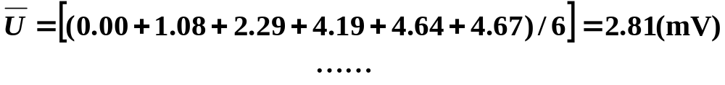
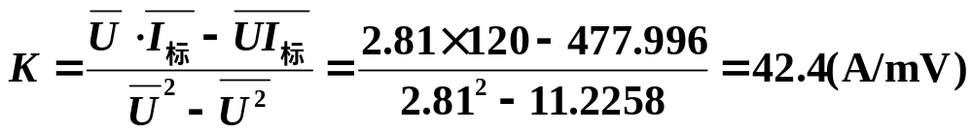

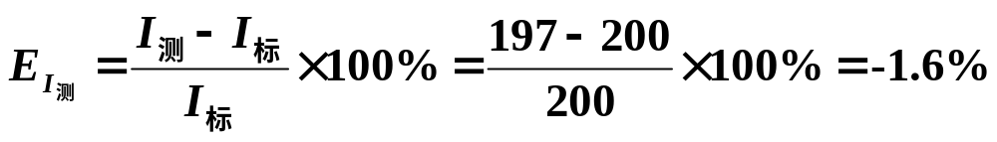
误差与数据处理·数据处理
例 1.1 列表法示例（续）
表中以细直漆包线载流电流测量中的200mA为例计算如下：
用最小二乘法求定标系数K：
由此计算出

Slide 8
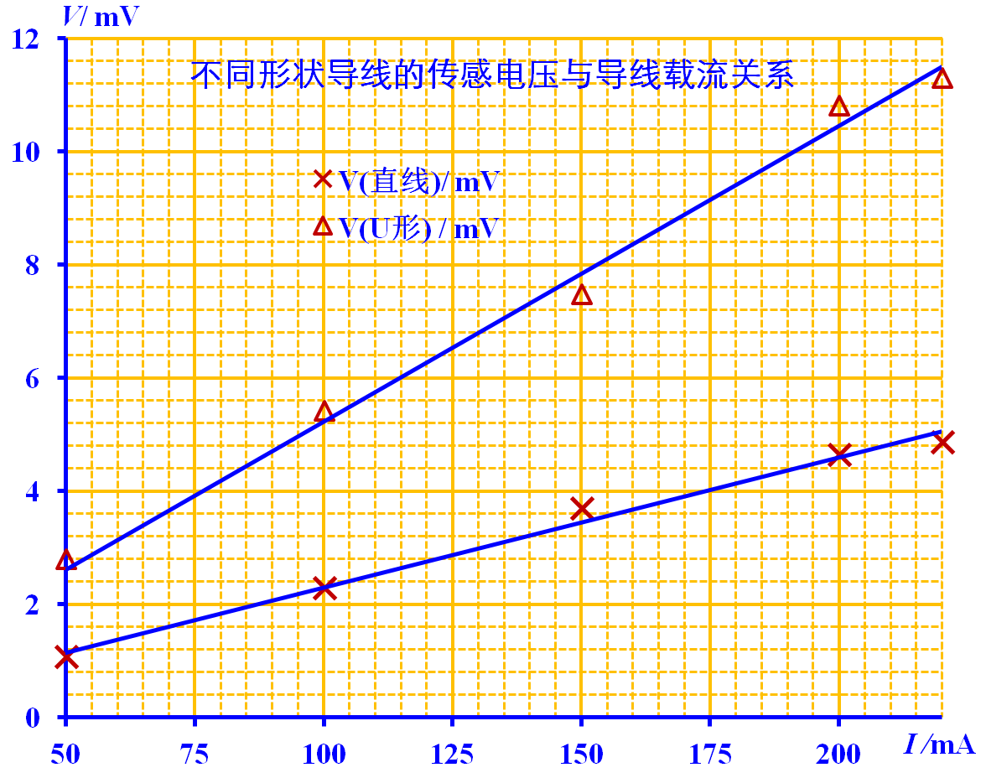
误差与数据处理·数据处理
二、作图法
不同形状导线的传感电压与导线载流关系
列表法（数据关系）
I /mA | 50 | 100 | 150 | 200 | 220
V_{(直线)}/ mV | 1.08 | 2.29 | 3.69 | 4.64 | 4.87
V_{(U形)} / mV | 2.80 | 5.42 | 7.48 | 10.81 | 11.30
作图法（图线）
直观 、 规律

Slide 9
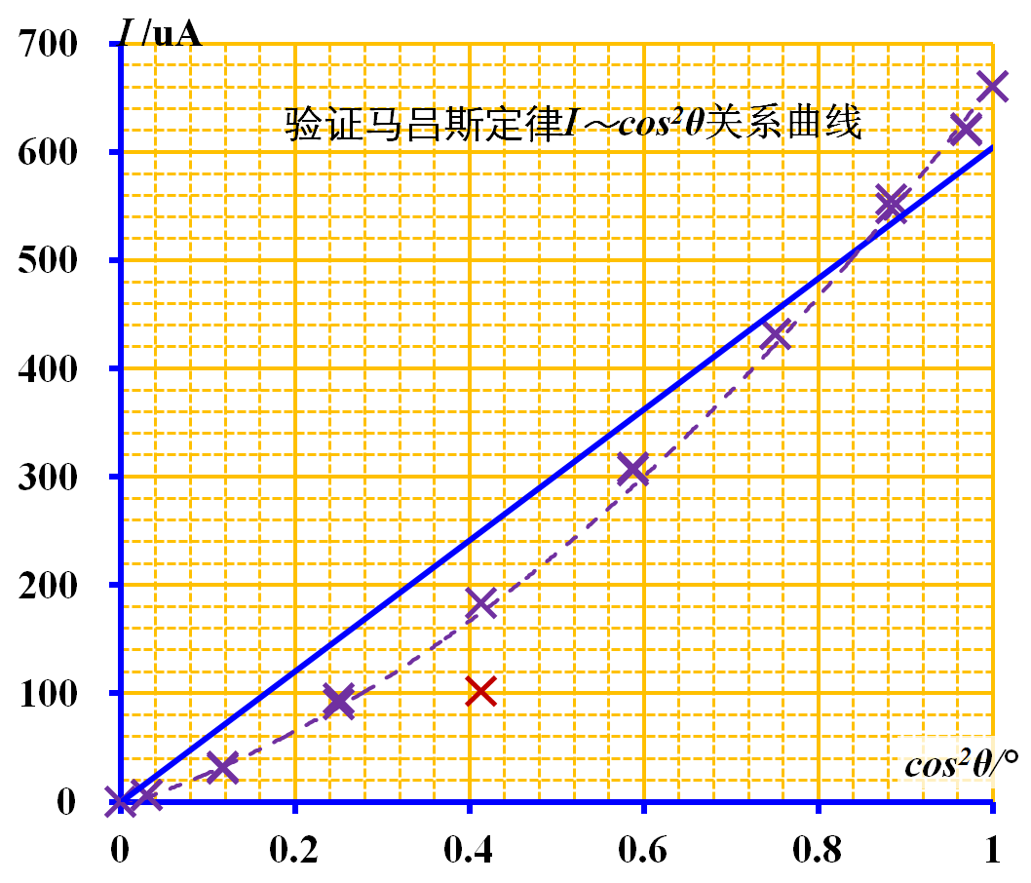
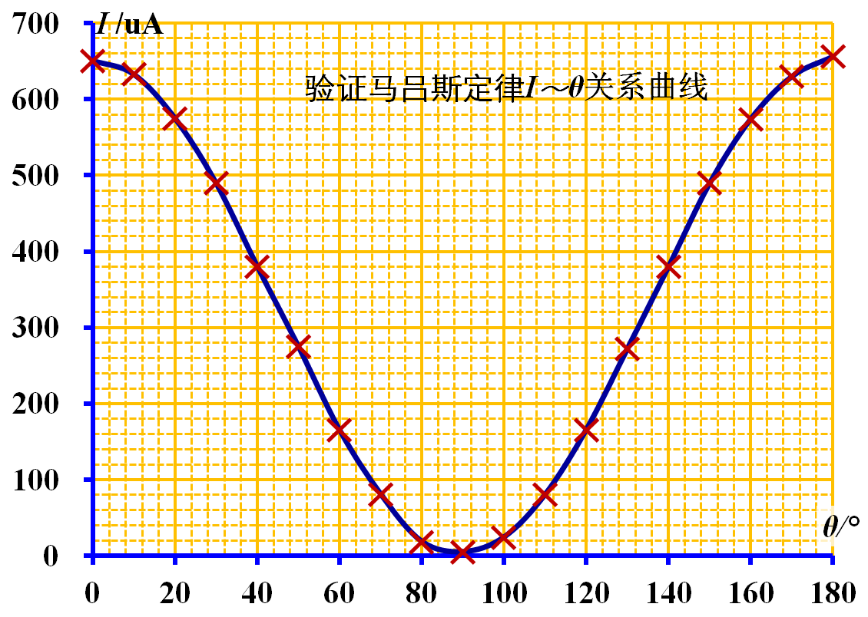
误差与数据处理·数据处理
二、作图法
（一） 作用
1. 平均效果
可以发现误差和坏值
理论上应该是直线
实验结果有些弯曲
这个点严重偏离常规数据

Slide 10
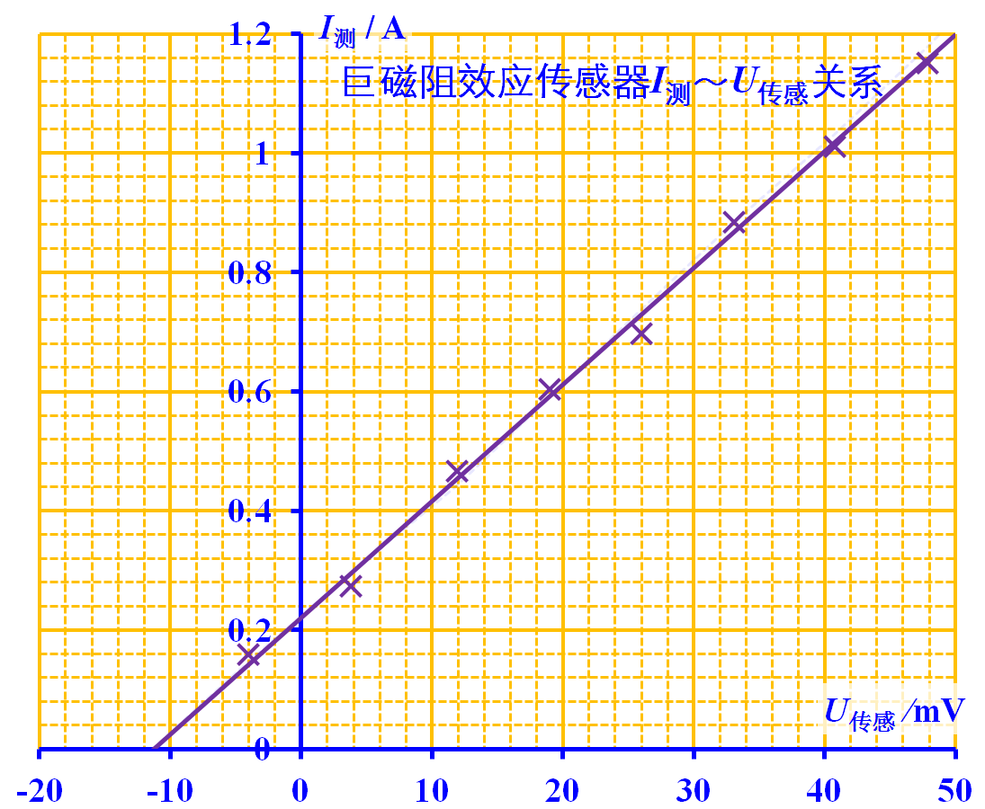
误差与数据处理·数据处理
二、作图法
（一）作用
P₂ ( x₂ , y₂)
2. 求经验公式
求拟合直线y = a + bx
的斜率 b 和截距 a
P ₃( x₃ , y₃)
y₂ － y₁
b =
x₂ － x₁
x₂ y₁ － x₁ y₂
a =
x₂ － x₁
或三点法：
P ₁( x₁ , y₁)
a = y₃ － bx₃

Slide 11
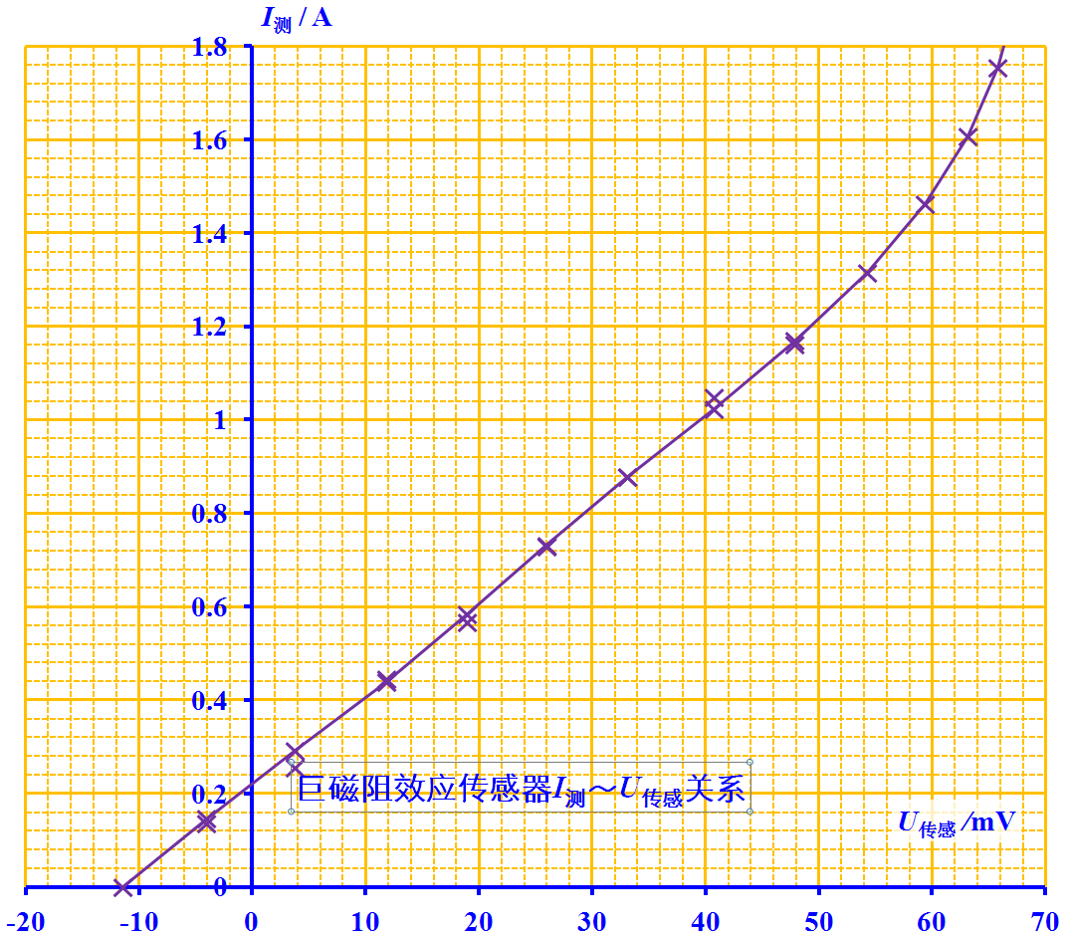
误差与数据处理·数据处理
二、作图法
（一）作用
P ₄
3. 内插及外推
P ₄?
内插：如P ₁和P ₃
P₂
外推：如P ₂
外推要谨慎！
因为传感器非线性，继续测量后，P ₄实际为上面的点。
P ₃
P ₁

Slide 12
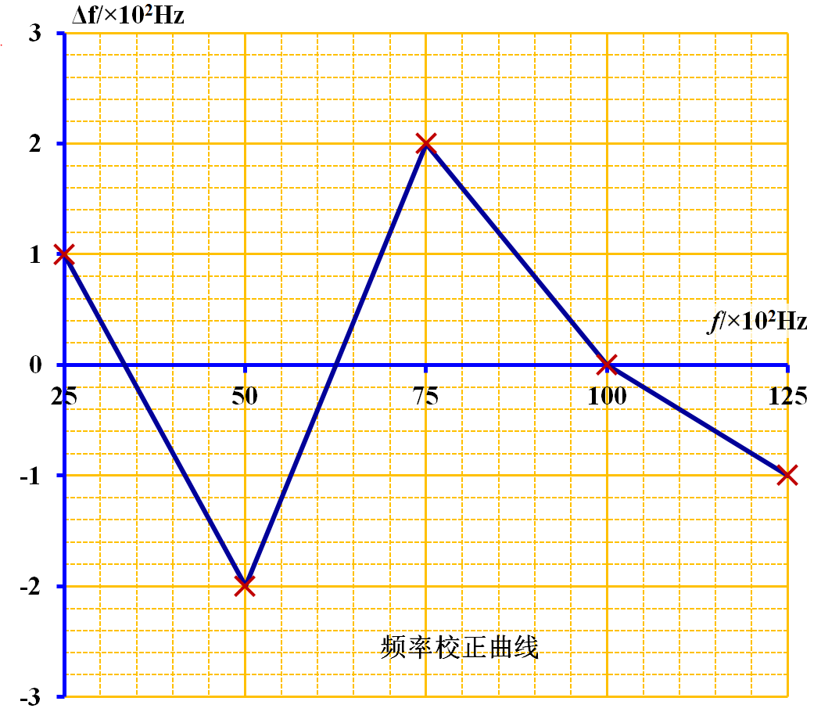
误差与数据处理·数据处理
二、作图法
（一）作用
4. 校正曲线
纵坐标：
被校读数的修正值
折线图，
被校点之间用线段连接。
横坐标：
被校仪器的读数
53Hz读数校正后为：
f_{校} = f +Δf
=53.0 + (-1.4) = 52.6(Hz)
91Hz读数校正后为：
f_{校} = f +Δf
=91.0 + 0.7= 91.7(Hz)

Slide 13

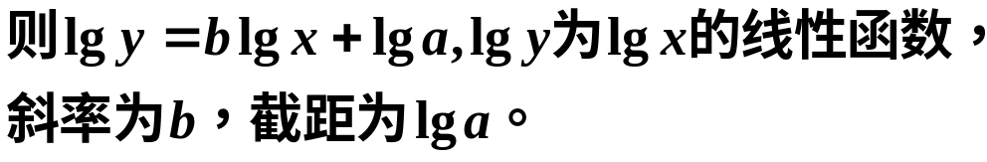

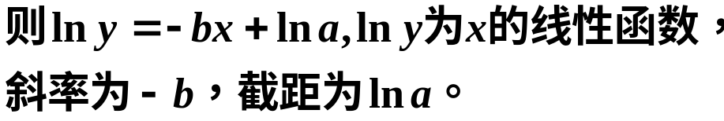

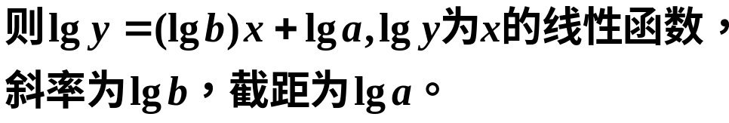
误差与数据处理·数据处理
二、作图法
（一）作用
5. 曲线改直

Slide 14

误差与数据处理·数据处理
二、作图法
V
10
/mV
传感电压与导线载流关系图
（二）作图规则
9
例：
绘以下传感电压随载流关系拟合直线。
I /mA | 50 | 100 | 150 | 200 | 220
V_{(直线)}/ mV | 1.08 | 2.29 | 3.69 | 4.64 | 4.87
V_{(U形)} / mV | 2.80 | 5.42 | 7.48 | 10.81 | 11.30
8
△
7
△ U形导线
1. 用坐标纸；
× 直导线
6
2. 坐标纸大小：计算图不小于数据可疑位→
坐标估读位；其它图约10cm×10cm；
△
5
×
×
刻度
；
3. 画坐标轴、
（比例不用3、6、7、9）
4
物理量符号、
单位，
×
3
4. 标点：×、○、△ 、□、I、等，不用 · 、●；
△
平滑曲线、
折线 ；
×
5. 连线：
拟合直线、
（校正）
2
6. 注图名、
曲线名。
×
1
I
/mA
50
100
150
200
250

Slide 15
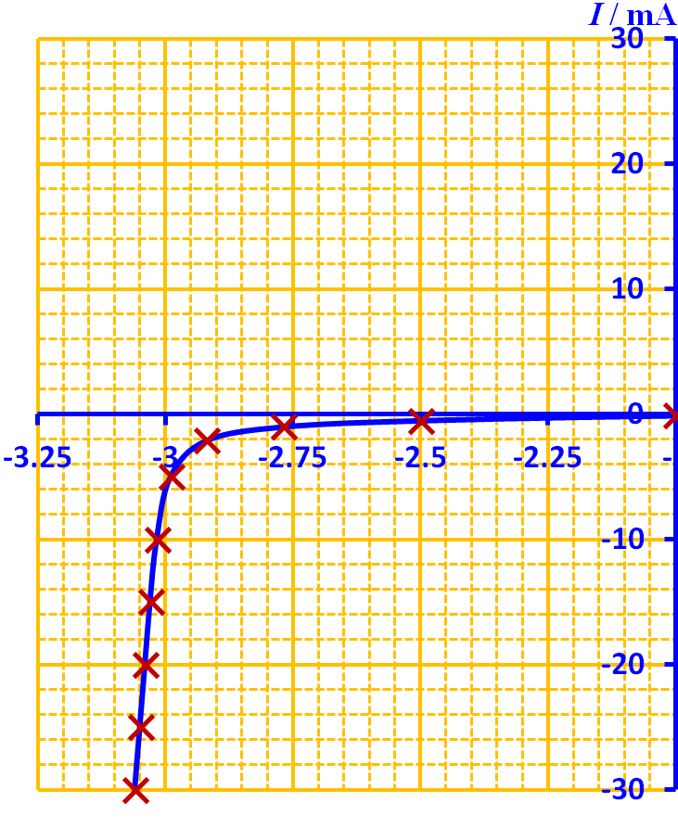
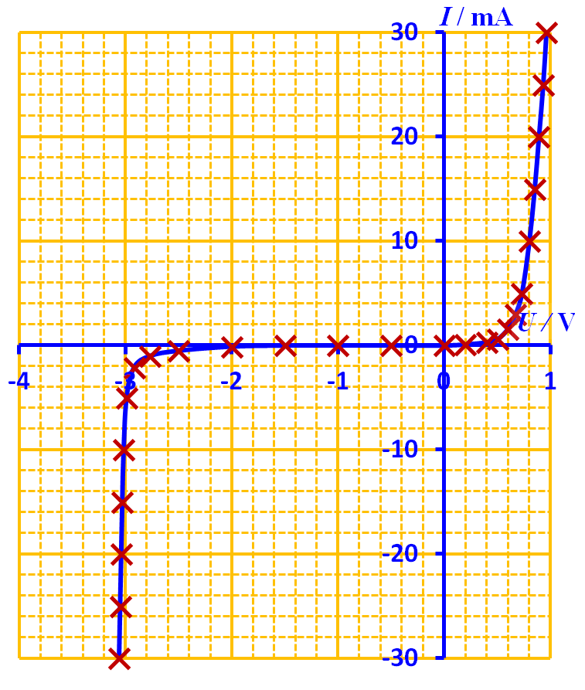
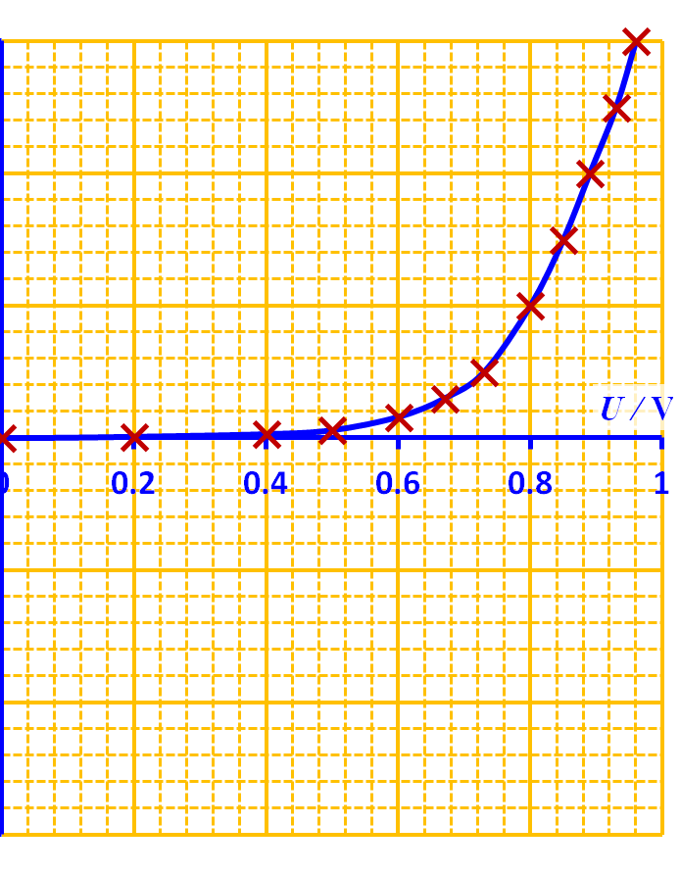
误差与数据处理·数据处理
二、作图法
（二）作图规则
例：
绘二极管的伏安特性（平滑）曲线。
7. 坐标轴不
必等比例；
二极管伏安特性曲线
8. 坐标轴不
必过原点；
(0.804V，10.0mA)
9. 刻度简单，
不按有效
数字规则；
10. 斜率越大，
横坐标数
据间隔应
越小。

Slide 16
误差与数据处理·数据处理
二、作图法
（三）图解直线方程规则
例：图解法求下图中I_{测}～U_{传感}直线方程
P₂ ( 50.00 , 1.196)
1. 不能用数据点，
在拟合直线上两
端数据点附近取
点求斜率，用不
同的数据标记。
P ₃( 30.00 , 0.804)
I_{测} = I₀ + bU_{传感},
2. 取点要估读到坐
标1/10格，并按
有效数字规则写
出点的坐标。
由P₁，I₀ = 0.202A ,
I₂ － I₁
1.196 － 0.202
b =
=
U₂ － U₁
50.00 －0.00
P ₁( 0.00 , 0.202)
= 0.0199(A/mV) ,
4. 计算斜率和截距
要过程完整，按
有效数字规则算。
所以：I_{测} = 0.202 + 0.0199U_{传感}(A)

Slide 17
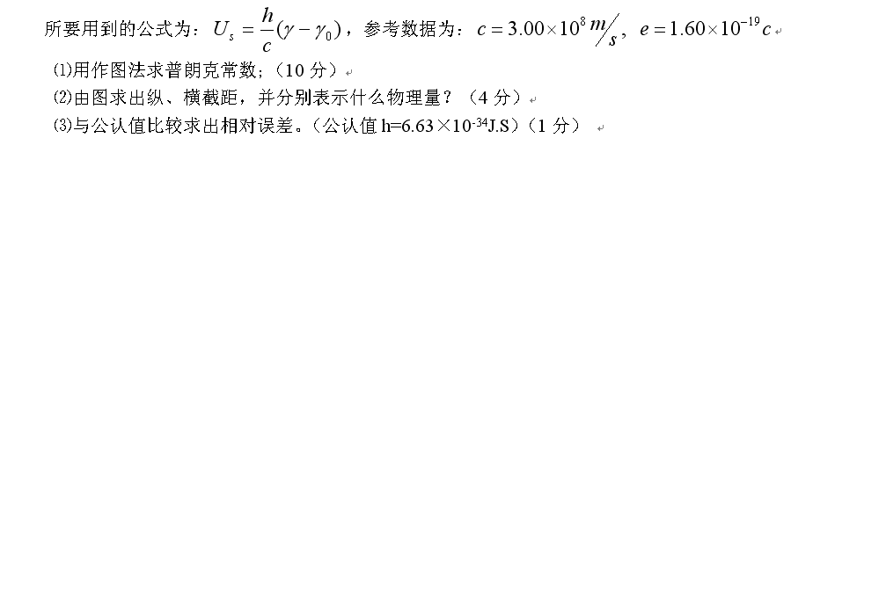

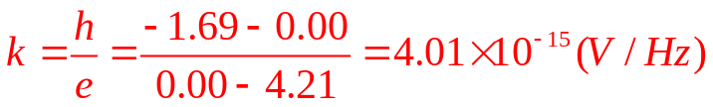
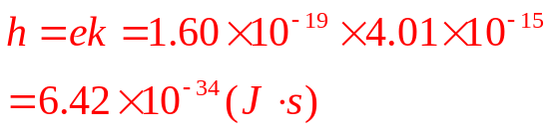
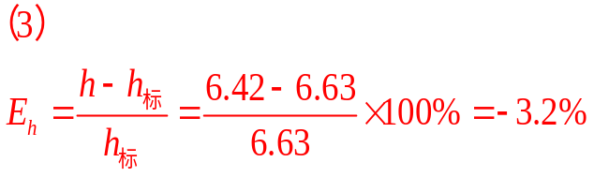
误差与数据处理·有效数字
图解法试题实例
实验测的：
汞灯波长λ/nm | 577 | 546 | 436 | 405 | 365
截至电压Us/V | 0.30 | 0.61 | 1.08 | 1.22 | 1.72
解：（1）由ν= c / λ求出频率如下表
Us(V)
2
1.5
1
0.5
0
-0.5
-1
-1.5
λ/nm | 577 | 546 | 436 | 405 | 365
ν/x10¹⁴Hz | 5.20 | 5.49 | 6.88 | 7.41 | 8.22
Us/V | 0.30 | 0.61 | 1.08 | 1.22 | 1.72
截止电压与光线频率关系图
ν(x10¹⁴Hz)
1 2 3 4 5 6 7 8 9
A(4.21x10¹⁴,0.00)
(2) 横截距ν₀= 4.21x10¹⁴Hz为红限频率；
纵截距U_{φ} =-1.69V为逸出电势。
(3)
B(0.00x10¹⁴,-1.69)

Slide 18
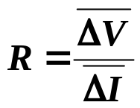
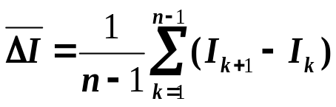
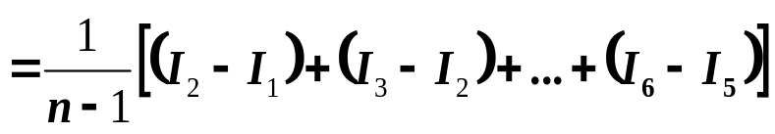
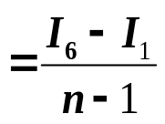
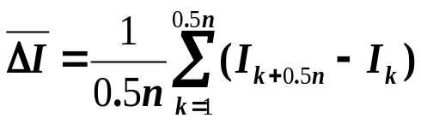
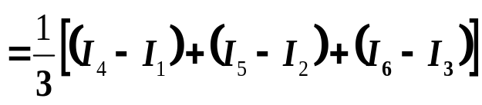
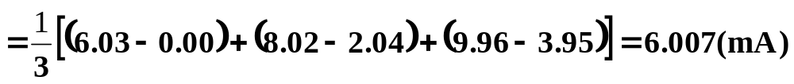
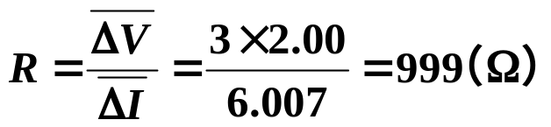
误差与数据处理·数据处理
三、逐差法
例：伏安法测电阻如右表, 用逐差法求 I 最佳值并计算 R 。
次数K | 1 | 2 | 3 | 4 | 5 | 6
电压U/V | 0.00 | 2.00 | 4.00 | 6.00 | 8.00 | 10.00
电流I/mA | 0.00 | 2.04 | 3.95 | 6.03 | 8.02 | 9.96
解：
I_{K+1}-I_{K}/mA
2.04
1.91
2.08
1.99
1.94
I_{K+3}-I_{K}/mA | 6.03
1. 若按逐项相减
5.98
6.01
仅两个有
效测量值；
2. 若按顺序分为两组,
对应项相减
全部测量值参与平均，ΔI是最佳值。
此即为逐差法求最佳平均值
则：

Slide 19
误差与数据处理·数据处理
三、逐差法
灵活应用逐差法
次数K | 1 | 2 | 3 | 4 | 5 | 6
电压U/V | 0.00 | 2.00 | 4.00 | 6.00 | 8.00 | 10.00
电流I/mA | 0.00 | 2.04 | 3.95 | 6.03 | 8.02 | 9.96
7
12.00
11.97
1. 数据为奇数对时，
尾或正中间的一对数据；
要去掉头、
6.00
U_{K+} -U_{K}/mA
2. 求斜率时分子和分母同时逐
差, 便于记忆, 不易算错。
n
6.00
6.00
8.00
8.00
8.00
-
[ +]
2
1
I_{K+} -I_{K}/mA
n
5.98
6.01
5.94
8.02
7.92
8.02
-
[ +]
2
1
例：伏安法测电阻的数据如上表, 共测7次，用逐差法求 R。
解：
去掉第1组数据
或者，如去掉第4组数据

Slide 20
误差与数据处理·有效数字
四、最小二乘法
（一）回归分析法
定义：
由数理统计的方法处理数据，通过计算确定其函数关系的方法。
步骤：
推断函数形式 ( 回归方程 )
y = a + bx (线性关系)
如:
y = ae^{bx} + c (指数关系)
用实验数据确定参数
a、b、c 等的最佳值
用最小二乘法
根据实验数据检验
函数关系是否合理
计算相关系数
|γ|是否接近于1

Slide 21
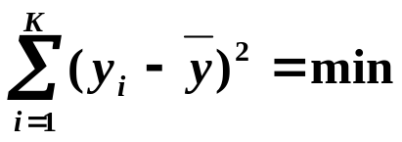
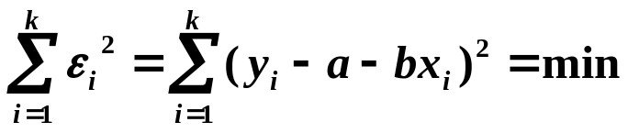
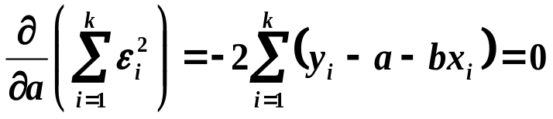
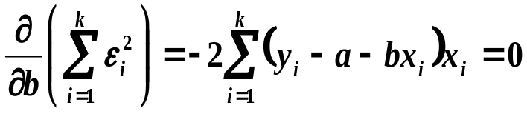
误差与数据处理·有效数字
四、最小二乘法
（二）用最小二乘法进行一元线性回归
不等于y₁ ，误差为
1. 最小二乘法原理
ε₁ = y₁－y‘₁ = y₁－ (a + bx₁)
给定线性函数关系
同理
ε₂ = y₂－ (a + bx₂)
y = a + bx
(1)
……
式中 a 和 b 的值是使各次测量值误差平方和为最小的那个值，数学表达式为：
ε_{k} = y_{k}－ (a + bx_{k})
按原理 (2) ， a和b最佳值满足
(2)
(3)
2. 一元线性回归（直线拟合）
因为是极值，
(3)式对a和b偏导数为0
假设k组实验数据 (x₁,y₁), (x₁,y₁) ,…, (x_{k},y_{k}) 的最佳线性函数为(1)式。由于假设与数据之间可能存在误差 ε，将x₁代入(1)式的计算值y‘₁= a + bx₁一般
(4)
(5)

Slide 22
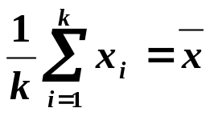
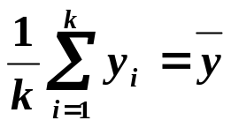
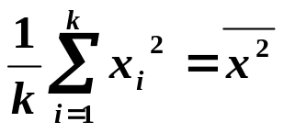
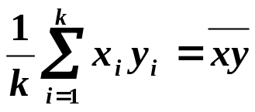
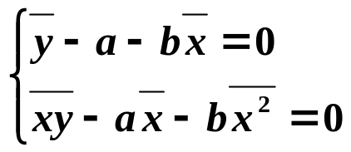
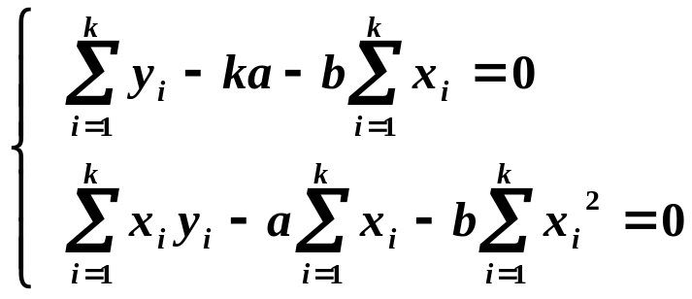
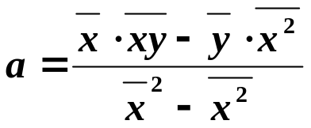
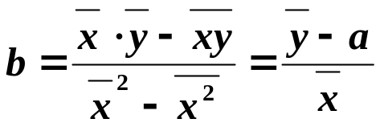
误差与数据处理·有效数字
四、最小二乘法
（二）用最小二乘法进行一元线性回归
2. 一元线性回归（直线拟合）
由于
(4)
(5)
代入方程(6)得
整理(4)和(5)式，得
(7)
解得
(6)
(8)
因为k、x_{k}、y_{k}是已知实验值，所以(6)是关于a 和b 的二元一次方程组。
(9)

Slide 23
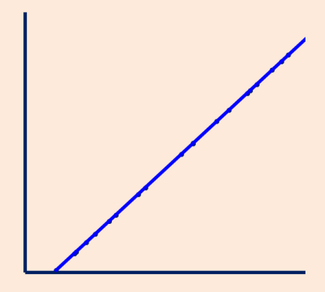
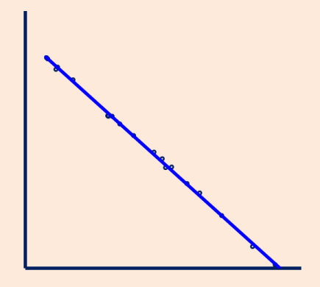
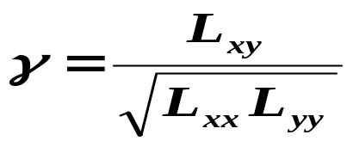
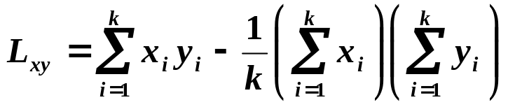
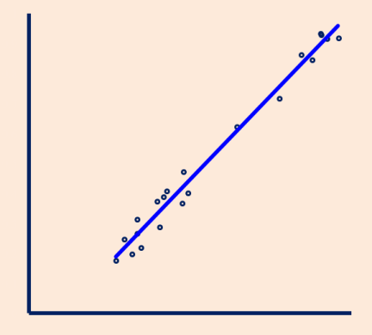
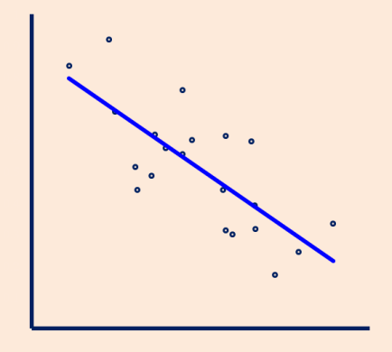
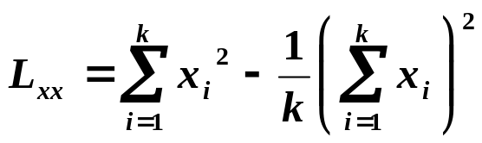
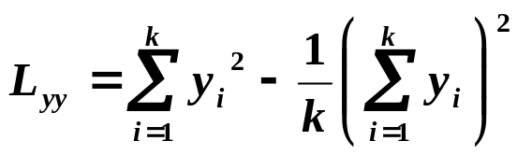


误差与数据处理·有效数字
四、最小二乘法
y
y
（三）相关系数
(10)
γ = 1.0000
γ = -0.9995
x
x
式中
y
y
γ = 0.9903
γ = － 0.7569
x
x
y
y
|γ|= 1
完全正线性关系；
-1≤ γ ≤ 1
|γ|= 0
无线性关系；
|γ|= -1
完全负线性关系；
γ = 0.5532
γ = － 0.0142
x
x

Slide 24








误差与数据处理·有效数字
例：
四、最小二乘法
铜电阻Rt ~温度t的实验关系数据如下，已知函数为 Rt = a+bt ，用最小二乘法求 a、b。
（四）注意事项和范例
1. 共6个步骤，每步公式、带入、结果和单位齐全。
2. 不按有效数字规则，
每步计算保留尽量多位。
解：
3. 相关系数|γ|接近1时，
截距a 的最后1位与 y 对齐；
斜率b 的有效位数与首尾两组数求得斜率 b‘ 的有效位数相同。
4. 只求斜率用下式计算
a = 10.21Ω
b = 0.0289Ω /℃

Slide 25
误差与数据处理·有效数字·练习1
第四节 数据处理 小结
(一) 列表法是基础，其它处理方法都包含列表法。
(二) 作图法：直观、简便，但主观随意性大（粗略）。
(三) 逐差法：比较简便、比较客观，但自变量要等间距，不太严谨。
(四) 最小二乘法：客观、严谨，但较繁琐。
注：用计算机辅助数据处理，可以克服作图法的随意性，也使繁琐的
最小二乘法的计算非常简便。一般将不再使用逐差法。
end

